Slide 1

Thí Nghiệm "Chuyển Động Màu Với Sữa" Cho Trẻ 3-4 Tuổi
Thí nghiệm "Chuyển động màu với sữa" là hoạt động khám phá khoa học đơn giản nhưng hấp dẫn, được thiết kế đặc biệt cho trẻ mầm non 3-4 tuổi. Trong vòng 20-25 phút, trẻ sẽ được khám phá hiện tượng kỳ diệu khi màu sắc "nhảy múa" trong sữa khi tiếp xúc với nước rửa chén.
Hoạt động này không chỉ mang tính giải trí mà còn giúp trẻ phát triển kỹ năng quan sát, phối hợp tay-mắt và bước đầu tiếp cận với các khái niệm khoa học đơn giản phù hợp với lứa tuổi.

Slide 2






Mục Tiêu Của Thí Nghiệm
Kiến thức
Hiểu về phản ứng giữa sữa và nước rửa chén
Kỹ năng
Quan sát và phối hợp tay-mắt
Thái độ
Hào hứng và giữ vệ sinh
Về kiến thức, trẻ sẽ biết được hiện tượng khi nhỏ nước rửa chén vào sữa có màu, các màu sắc sẽ di chuyển tạo hình đẹp mắt. Trẻ bước đầu nhận biết rằng sữa và nước rửa chén tạo ra sự thay đổi thú vị.
Về kỹ năng, hoạt động rèn luyện khả năng quan sát, ghi nhớ hiện tượng và phát triển sự phối hợp tay-mắt khi thực hiện các thao tác đơn giản.

Slide 3
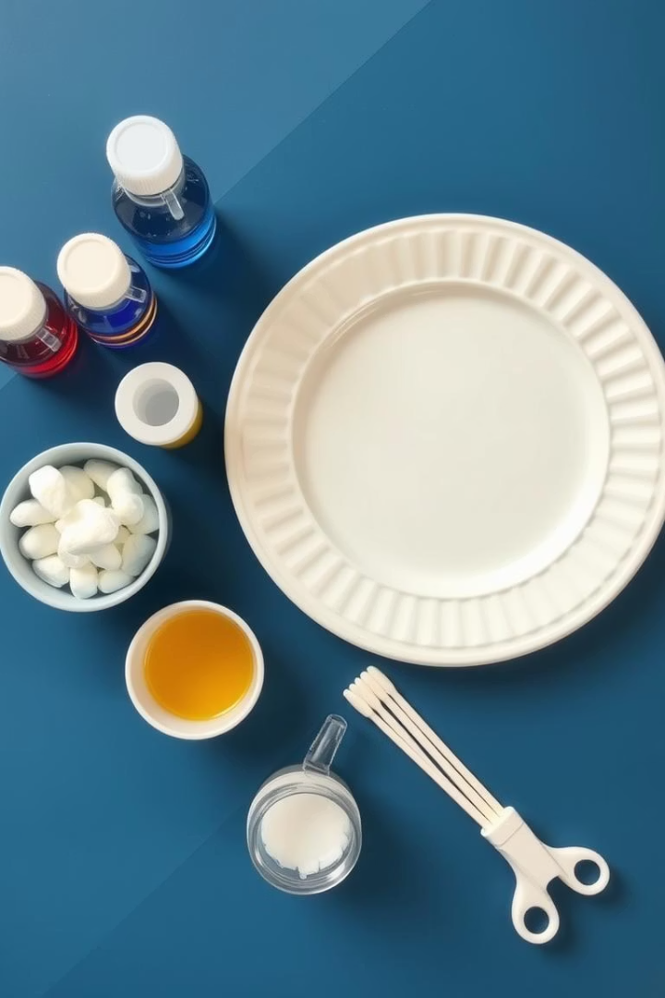




Chuẩn Bị Vật Liệu
Đĩa và Sữa
Đĩa nhựa/melamine nông và sữa tươi nguyên kem
Màu và Dụng Cụ
Màu thực phẩm (3-4 màu) và tăm bông hoặc bông gòn
Chất Tạo Phản Ứng
Nước rửa chén (cho vào chén nhỏ)
Vật Dụng Vệ Sinh
Khăn giấy, khăn trải bàn, tạp dề (nếu có)
Vật liệu được chuẩn bị cho từng nhóm nhỏ 2-3 trẻ, đảm bảo mỗi trẻ đều có cơ hội tham gia trực tiếp vào thí nghiệm. Sữa tươi nguyên kem sẽ cho hiệu quả tốt nhất vì hàm lượng chất béo cao hơn, giúp màu sắc di chuyển đẹp mắt hơn.

Slide 4
Gây Hứng Thú Cho Trẻ
Giới thiệu hình ảnh
Tạo kỳ vọng
Cô cho trẻ xem hình ảnh những vệt màu xoáy trong sữa
"Hôm nay, chúng mình cùng khám phá điều kỳ diệu từ sữa nhé!"
1
2
3
Đặt câu hỏi gợi mở
"Các con có muốn tạo ra những màu sắc đang nhảy múa như thế không?"
Giai đoạn gây hứng thú kéo dài khoảng 3-5 phút, nhằm thu hút sự chú ý của trẻ và tạo không khí hào hứng trước khi bắt đầu thí nghiệm. Việc cho trẻ xem trước hình ảnh kết quả sẽ kích thích trí tò mò và mong muốn được khám phá của các em.
Cô giáo sử dụng ngôn ngữ đơn giản, gần gũi và giọng điệu nhiệt tình để tạo không khí vui vẻ, khuyến khích trẻ tham gia tích cực vào hoạt động sắp diễn ra.

Slide 5
Các Bước Tiến Hành Thí Nghiệm
Tạo phản ứng
Thêm màu thực phẩm
Nhúng tăm bông vào nước rửa chén, sau đó chạm nhẹ vào phần giữa đĩa sữa có màu
Chuẩn bị đĩa sữa
Cho trẻ nhỏ từng giọt màu thực phẩm vào sữa (gợi ý chọn nhiều màu khác nhau)
Cô rót một lớp sữa mỏng vào đĩa, đủ để phủ đáy đĩa
Quá trình tiến hành thí nghiệm kéo dài khoảng 15 phút, cho phép mỗi trẻ được thực hành lần lượt. Khi tăm bông có nước rửa chén chạm vào sữa, các màu sắc bắt đầu di chuyển, xoáy tròn, tạo thành hiệu ứng rất đẹp mắt.
Cô giáo cần hướng dẫn và nhắc trẻ quan sát kỹ sự thay đổi, đồng thời đảm bảo mỗi trẻ đều có cơ hội được thử nghiệm trực tiếp để tăng tính trải nghiệm.

Slide 6
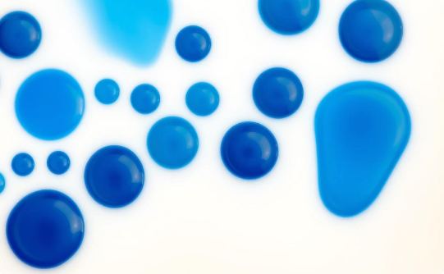
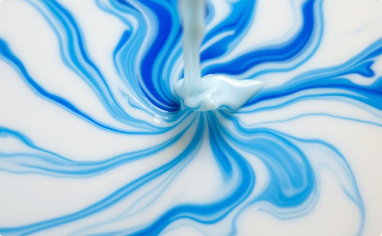

Hiện Tượng Khoa Học Diễn Ra
Trước khi thêm nước rửa chén
Khoảnh khắc tiếp xúc
Hiệu ứng xoáy màu
Các giọt màu thực phẩm nằm yên trên bề mặt sữa, tạo thành những đốm màu riêng biệt
Khi tăm bông có nước rửa chén chạm vào, màu sắc bắt đầu chuyển động
Các màu sắc di chuyển, xoáy tròn, tạo thành những hoa văn đẹp mắt liên tục thay đổi
Hiện tượng này xảy ra vì nước rửa chén phá vỡ sức căng bề mặt của sữa và tương tác với chất béo trong sữa. Khi nước rửa chén tiếp xúc với sữa, nó làm giảm sức căng bề mặt và đẩy các phân tử chất béo, kéo theo các giọt màu thực phẩm di chuyển, tạo nên hiệu ứng "nhảy múa" đầy màu sắc.

Slide 7
Đàm Thoại Và Củng Cố Kiến Thức
Câu hỏi quan sát
Giải thích đơn giản
Liên hệ thực tế
"Con thấy gì khi chấm tăm bông vào sữa?"
"Trong sữa có chất béo, còn nước rửa chén thì làm màu sắc chạy đi. Thật vui phải không nào!"
"Đây cũng giống như khi chúng ta rửa chén đĩa có dầu mỡ, nước rửa chén giúp làm sạch chất béo."
"Màu sắc có nhảy múa không?"
Phần đàm thoại và củng cố diễn ra trong khoảng 5 phút, giúp trẻ hiểu rõ hơn về hiện tượng vừa quan sát được. Cô giáo sử dụng ngôn ngữ đơn giản, phù hợp với độ tuổi 3-4 tuổi, tránh sử dụng thuật ngữ khoa học phức tạp.
Việc đặt câu hỏi mở giúp trẻ phát triển kỹ năng diễn đạt và chia sẻ quan sát của mình, đồng thời giúp cô giáo đánh giá mức độ hiểu biết của trẻ về thí nghiệm.

Slide 8








Kết Thúc Hoạt Động
Vệ sinh
Khen ngợi
Cho trẻ lau tay và dọn dẹp cùng cô
Khen ngợi trẻ đã tham gia vui vẻ, hợp tác
Ôn lại kiến thức
Lưu giữ kỷ niệm
Nhắc lại điều kỳ diệu trẻ đã khám phá được
Cho trẻ mang về tấm ảnh hoặc vẽ lại bằng sáp màu
Kết thúc hoạt động là thời điểm quan trọng để củng cố trải nghiệm và kiến thức của trẻ. Việc cho trẻ tham gia dọn dẹp không chỉ giúp hình thành thói quen tốt mà còn tạo cảm giác trách nhiệm và hoàn thành.
Nếu có điều kiện, cô giáo có thể chụp ảnh kết quả thí nghiệm của từng trẻ để các em mang về nhà chia sẻ với gia đình, hoặc cho trẻ vẽ lại bằng sáp màu để tăng cường khả năng ghi nhớ và biểu đạt sáng tạo.

